Slide 1
Nos outils
Les entretiens pour une capitalisation
Notes:
Bonjour,
Je vais vous partager aujourd’hui un outil essentiel pour capitaliser une expérience ou activité : les entretiens.

Slide 2
Les entretiens sont un des outils de capitalisation. Il existe également d'autres outils permettant de récolter des informations tels que : des ateliers de réflexion collective, des questionnaires, etc.
Exemple d’un travail de réflexion en groupe lors d’un atelier
Notes:
Alors d’abord, il est important de préciser que les entretiens de capitalisation, c’est bien, mais qu’il faut également varier les autres activités afin de faire émerger d’autres informations : comme par exemple des questionnaires ou des ateliers de réflexion collective (comme on voit sur la photo)

Slide 3
Choisir les personnes qui vont témoigner
Notes:
Pour les entretiens, il faut d’abord identifier les personnes que l’on va interroger.

Slide 4
La capitalisation a pour objectif de « passer d’une expérience à une connaissance partageable »*.
Interroger des personnes ayant différents points de vue sur l’expérience.
Dans le cas d’une action collective : interroger des acteurs divers.
*Pierre de Zutter, Des histoires, des savoirs, des hommes : l’expérience est un capital, 1994.
Notes:
Rappelons que capitaliser, c’est passer d’une expérience à une connaissance partageable. Il est donc utile d’interroger des personnes qui ont eu un rôle différent dans l’expérience. Dans le cas d’une action collective, c’est à dire une action qui a réuni plusieurs groupes d’acteurs, il est indispensable d’interroger des personnes issues de ces différents groupes d’acteurs.

Slide 5
Les personnes interrogées doivent avoir un regard et un vécu pertinents et complets sur l’expérience à capitaliser.
Notes:
Dans un souci d’efficience, il est également important de cibler des personnes qui ont joué un rôle important, afin qu’elles puissent fournir des informations complètes.

Slide 6
Préparer un guide d’entretien
Notes:
Quand les personnes à interroger sont identifiées, on élabore un guide d’entretien.

Slide 7
Le guide d’entretien se base sur les Termes de Références de la capitalisation.
Il doit faire ressortir les informations que l’on cherche.
Termes de références pour une capitalisation réalisée par le projet Recasé
Notes:
Avant la capitalisation, des termes de références ont été rédigés. Il faut les avoir en tête afin de concevoir un guide d’entretien qui soit pertinent au vu des informations que l’on cherche.
Prenons l’exemple d’un chantier collaboratif avec plusieurs acteurs : si l’on cherche à savoir comment les acteurs ont collaboré, il est inutile de passer trop de temps à interroger les participants sur la gestion financière de cette action.

Slide 8
Privilégier des question ouvertes pour faciliter l’expression.
Il est pertinent de varier les guides d’entretiens selon les acteurs, mais d’avoir des questions communes.
Notes:
Les questions posées doivent être ouvertes, et ne pas inciter à répondre oui ou non.
Les guides d’entretien seront différents selon les acteurs. Mais il faut que les questions importantes soient posées à tout le monde, afin de faire ressortir des vécus différents.

Slide 9
Capitalisation ≠ sondage : le guide n’est pas fixe, il évolue au fil des entretiens.
La formulation des questions peut changer, mais il est important de conserver le fond ou la thématique de la question
Notes:
La capitalisation n’est pas un sondage ou une étude statistique : on peut faire varier la formulation des questions d’un entretien à l’autre si l’on n’obtient de réponse complète, mais en conservant le fond de la question.

Slide 10
L’entretien
Notes:
Maintenant, nous allons parler de l’entretien proprement dit

Slide 11
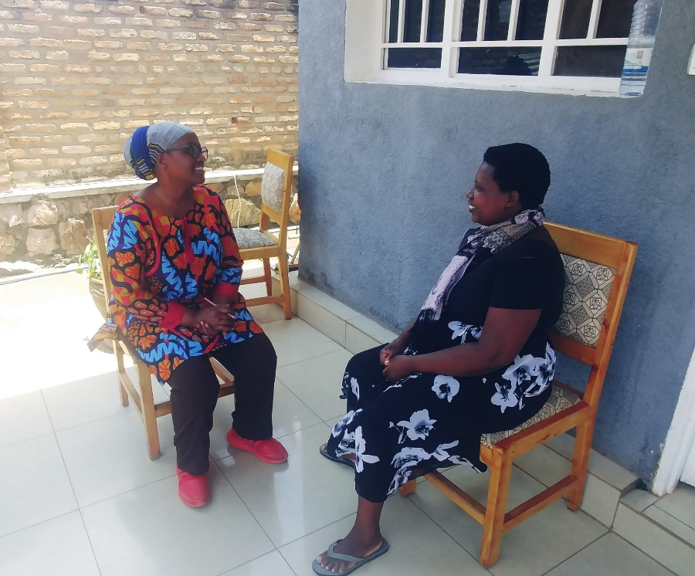
Réaliser l’entretien dans un environnement familier pour la personne interrogée.
Eviter de se positionner face à face, mais dans une posture naturelle de discussion.
Notes:
Il est toujours plus agréable pour la personne interrogée de réaliser l’entretien dans un environnement familier, plutôt que de la convoquer dans un bureau.
De même, comme il ne s’agit pas d’un entretien d’embauche, il est inutile de se positionner face à la personne, mais plutôt dans une posture naturelle de discussion

Slide 12
Suivre le guide d’entretien
Ne pas hésiter à reformuler les questions
Sauter certaines questions si l’on note que les personnes interrogées ne pourront pas y répondre
Notes:
Bien que la capitalisation fasse la part belle à la discussion, il est important de suivre le guide d’entretien. Il arrive souvent qu’au moment de l’exploitation de l’entretien, on remarque une digression qui n’apporte pas les informations que l’on cherche. La reformulation, ou des questions de précision sont souvent utiles.
Parfois, il peut-être nécessaire de sauter certaines questions si l’on remarque que la personne ne maîtrise pas la thématique en question. Lorsque l’on pose trop de questions auxquelles la personne ne peut pas répondre, ça peut avoir un impact sur son estime de soi.

Slide 13
Exploiter l’entretien
Prise de note, enregistrement, vidéo, … : selon les moyens techniques à disposition et votre préférence.
Lors du traitement de l’entretien, rassembler les témoignages et effectuer une comparaison des réponses données à une même question/thématique.
Notes:
L’exploitation des entretiens peut se faire sur la base de prises de notes, d’enregistrement audio de l’entretien ou pourquoi pas d’une vidéo.
Pour traiter l’entretien, on rassemble les différents témoignages, puis on analyse les différentes réponses données à une même question ou thématique.

